Slide 1

数
学
一
本
通
八年级下册
重点复习3
线段的垂直平分线

Slide 2
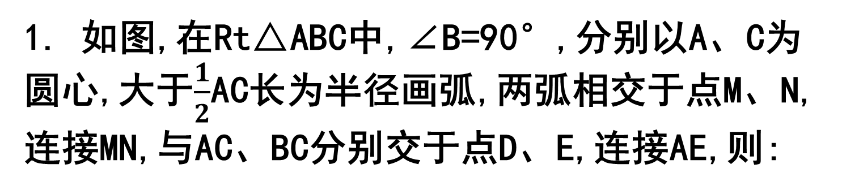
1. 如图,在Rt△ABC中,∠B=90°,分别以A、C为圆心,大于$\frac{1}{2}$AC长为半径画弧,两弧相交于点M、N,连接MN,与AC、BC分别交于点D、E,连接AE,则:
90
(1)∠ADE= °;
(2)AE EC;(填“=”“>”或“<”)
(3)当AB=3,AC=5时,△ABE的周长= .
=
7

Slide 3
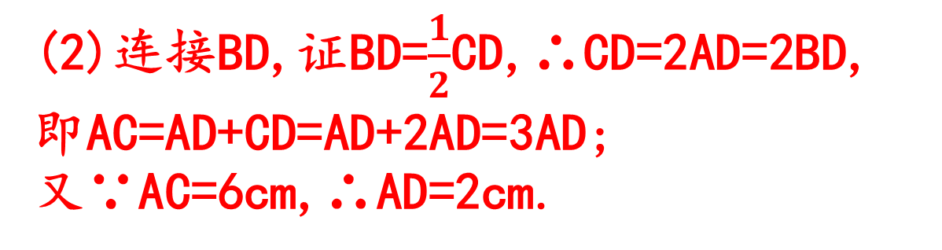
2. 如图,在△ABC中,BA=BC,∠B=120°,AB的垂直平分线DE交AC于点D.
(1)求∠A的度数;
(2)若AC=6cm,求AD的长度.
解:(1)∠A=30°;
(2)连接BD,证BD=$\frac{1}{2}$CD,∴CD=2AD=2BD,
即AC=AD+CD=AD+2AD=3AD;
又∵AC=6cm,∴AD=2cm.

Slide 4
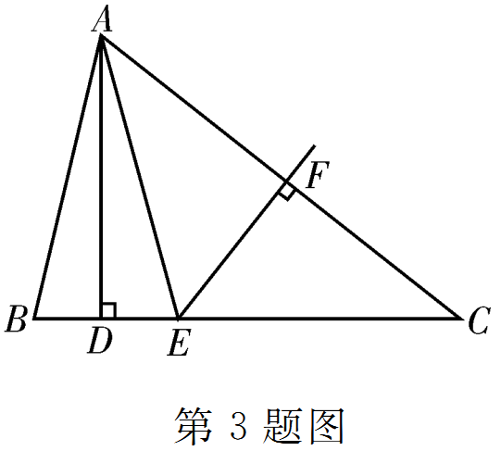
3. 如图,△ABC中,AD⊥BC,点F在AC的垂直平分线上,且BD=DE.
(1)如果∠BAE=40°,
那么∠C= °,∠B= °;
(2)如果△ABC的周长为13cm,AC=6cm,那么△ABE的周长= cm;
(3)你发现线段AB与BD的和等于图中哪条线段的长?并证明你的结论.
35
70
7
证明:(3)可证AB=AE=CE,BD=DE,
∴AB+BD=CE+DE=DC.

Slide 5
4. 如图,在△ABC中,AD⊥BC,BC的垂直平分线交AC于E,BE交AD于F.
求证:E在AF的垂直平分线上.
证明:证∠CAD=∠BFD,
由∠BFD=∠AFE,得∠AFE=∠CAD,
∴AE=EF,即∴E在AF的垂直平分线上.

Slide 6
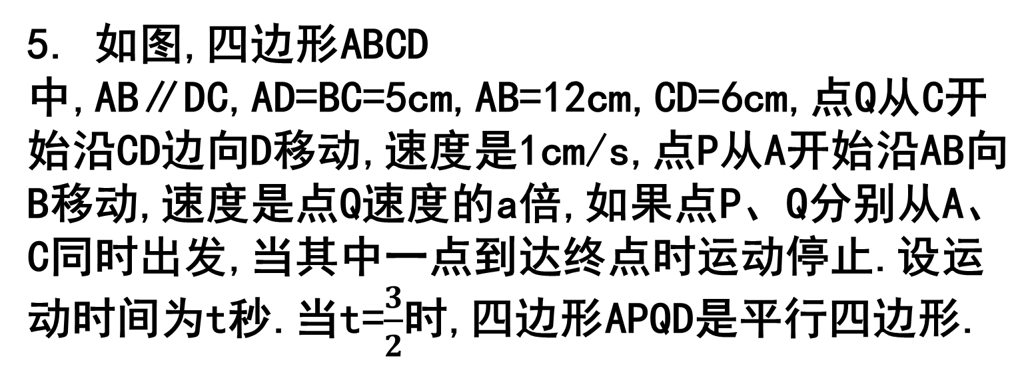
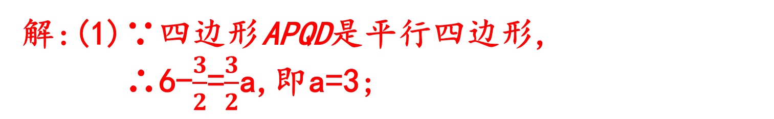
5. 如图,四边形ABCD中,AB∥DC,AD=BC=5cm,AB=12cm,CD=6cm,点Q从C开始沿CD边向D移动,速度是1cm/s,点P从A开始沿AB向B移动,速度是点Q速度的a倍,如果点P、Q分别从A、C同时出发,当其中一点到达终点时运动停止.设运动时间为t秒.当t=$\frac{3}{2}$时,四边形APQD是平行四边形.
(1)求a的值;
解:(1)∵四边形APQD是平行四边形,
∴6-$\frac{3}{2}$=$\frac{3}{2}$a,即a=3;

Slide 7
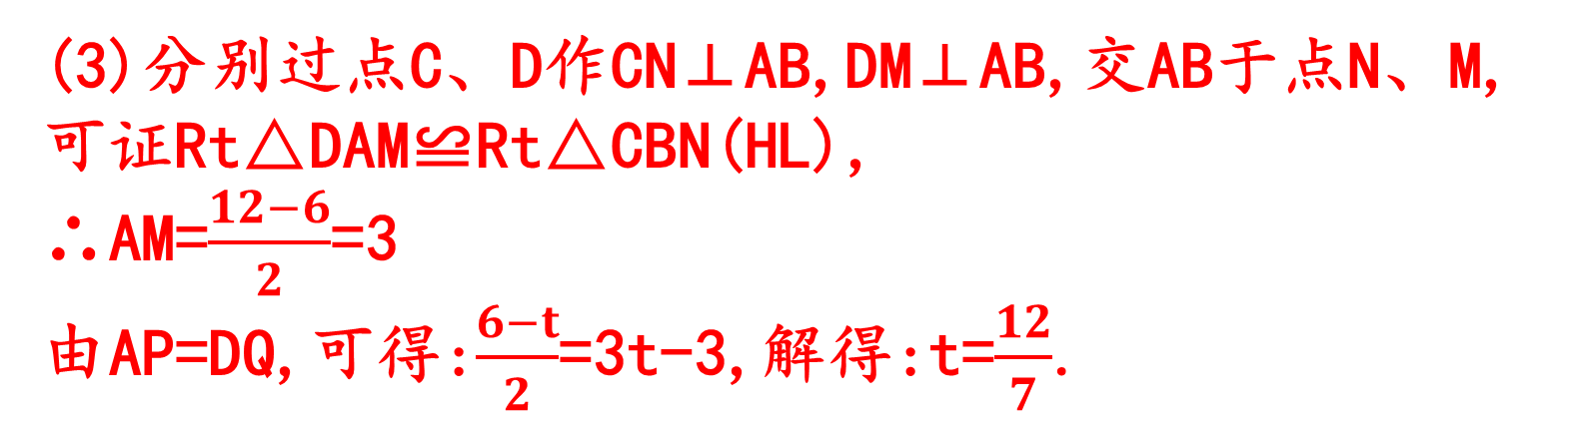
(2)线段PQ是否可能平分对角线BD?若能,求t的值;若不能,请说明理由;
(3)若在某一时刻点P恰好在DQ的垂直平分线上,求此时t的值.
(2)设BD与PQ相交于点O,证△DOQ≌△BOP(ASA),
∴DQ=BP,即6-t=12-3t,
解得:t=3;
(3)分别过点C、D作CN⊥AB,DM⊥AB,交AB于点N、M,可证Rt△DAM≌Rt△CBN(HL),
∴AM=$\frac{12−6}{2}$=3
由AP=DQ,可得:$\frac{6−t}{2}$=3t-3,解得:t=$\frac{12}{7}$.

